Slide 1
Русская кухня, как часть национальной культуры

Slide 2
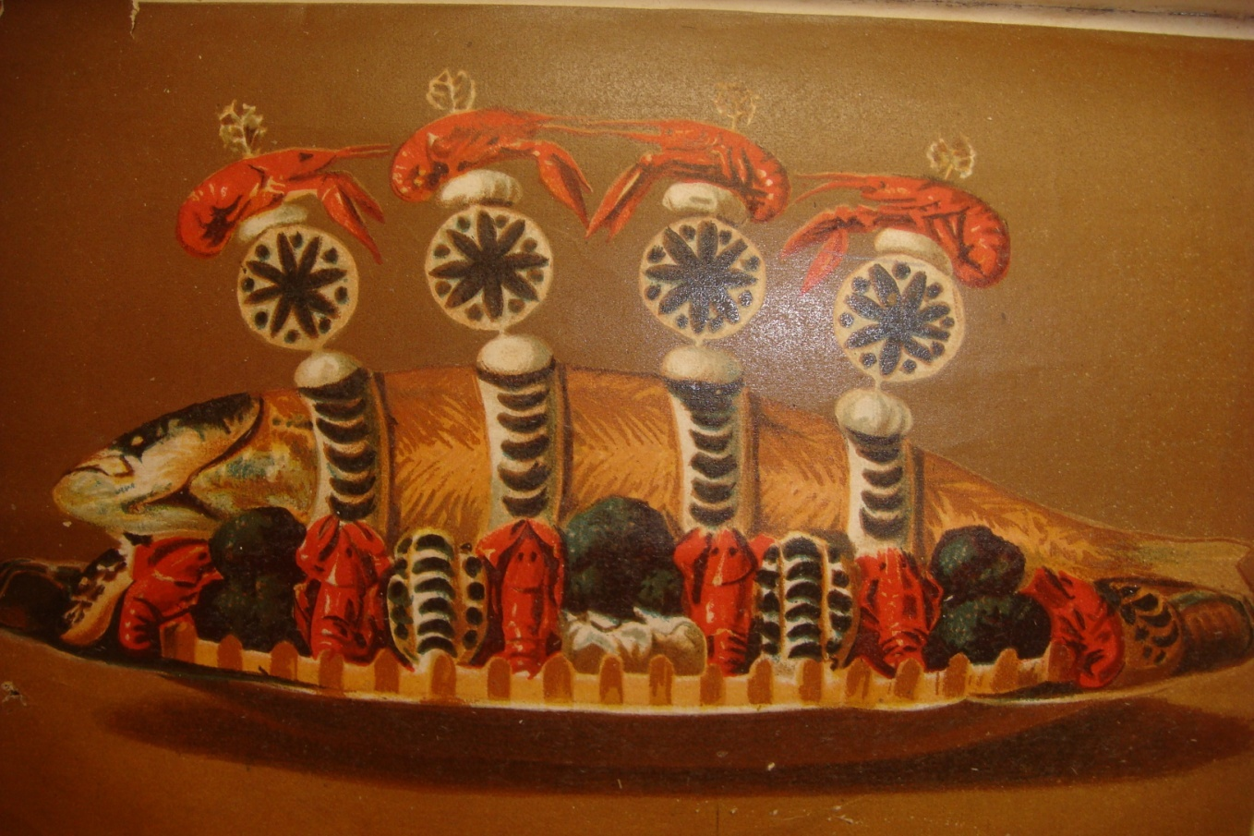
Лососина уборная разварная

Slide 3
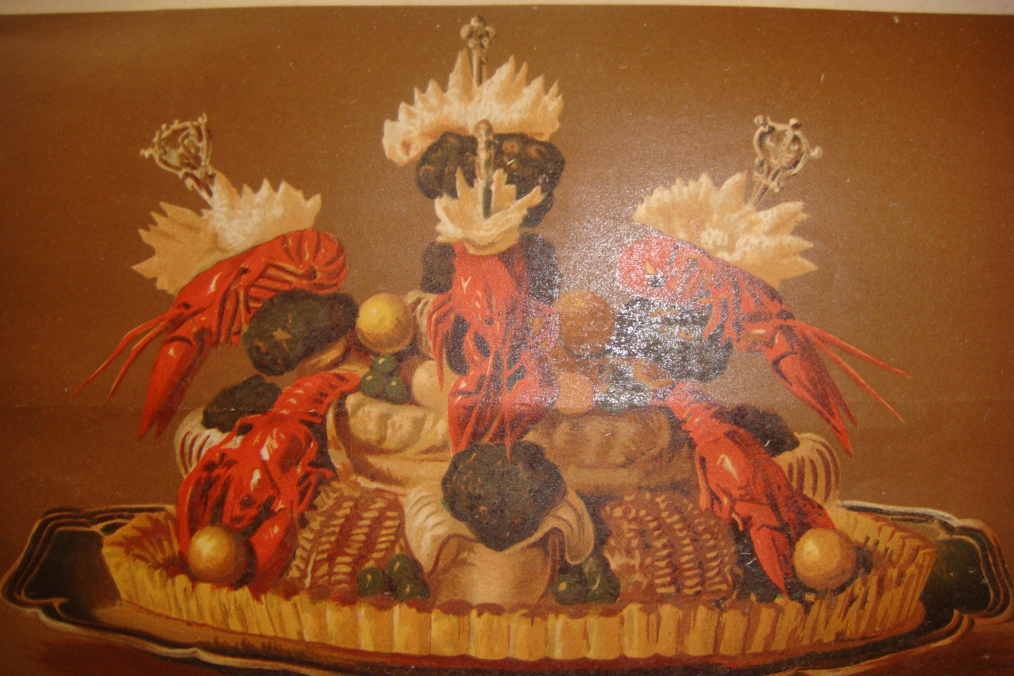
Телячья головка а ля тортю

Slide 4
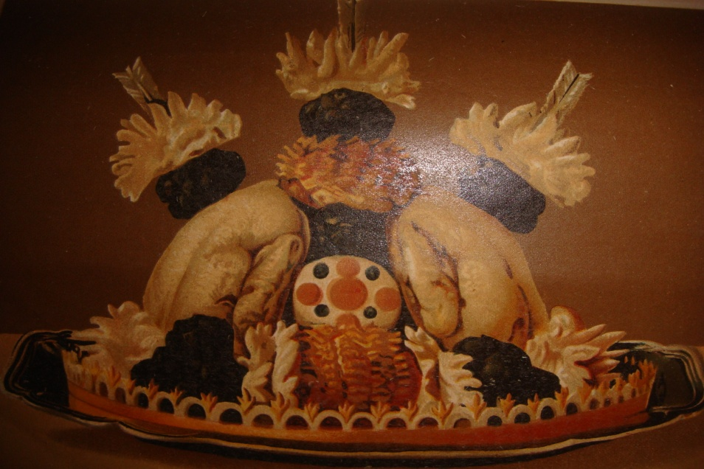
Пулярдка съ трюфелями и петушиными гребешками

Slide 5
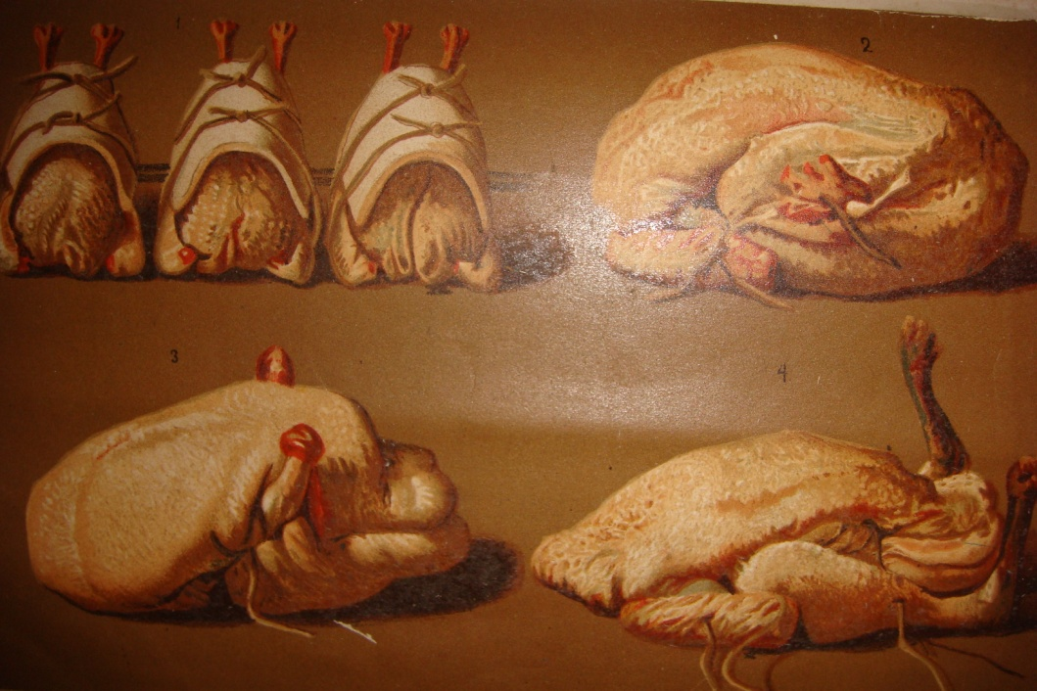
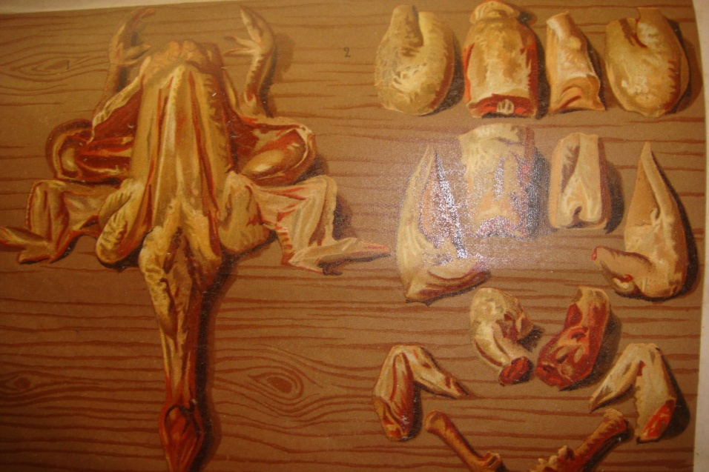
Голуби на вертелъ. Пулярдка приготовленная для жаренiя. Утка приготовленная для жаренiя.

Slide 6
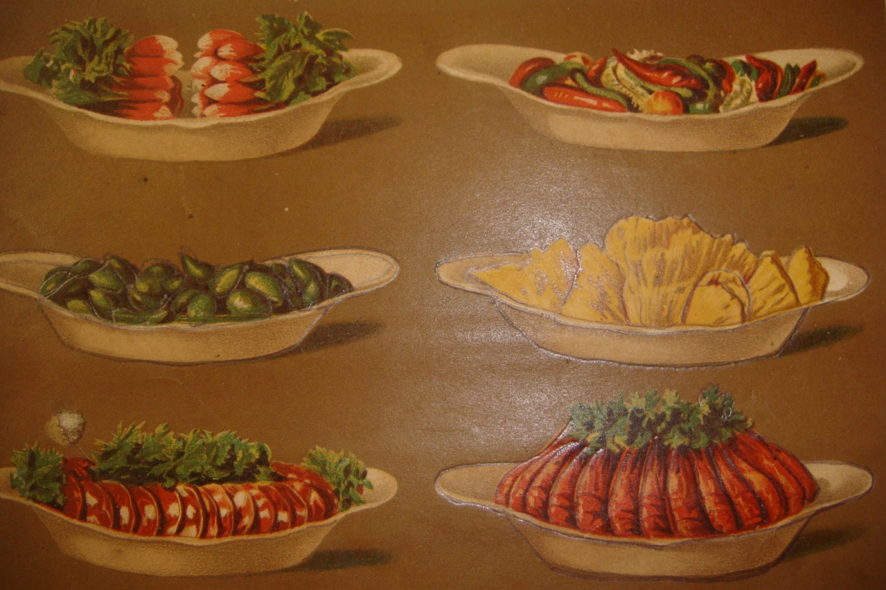
Холодная закуска

Slide 7
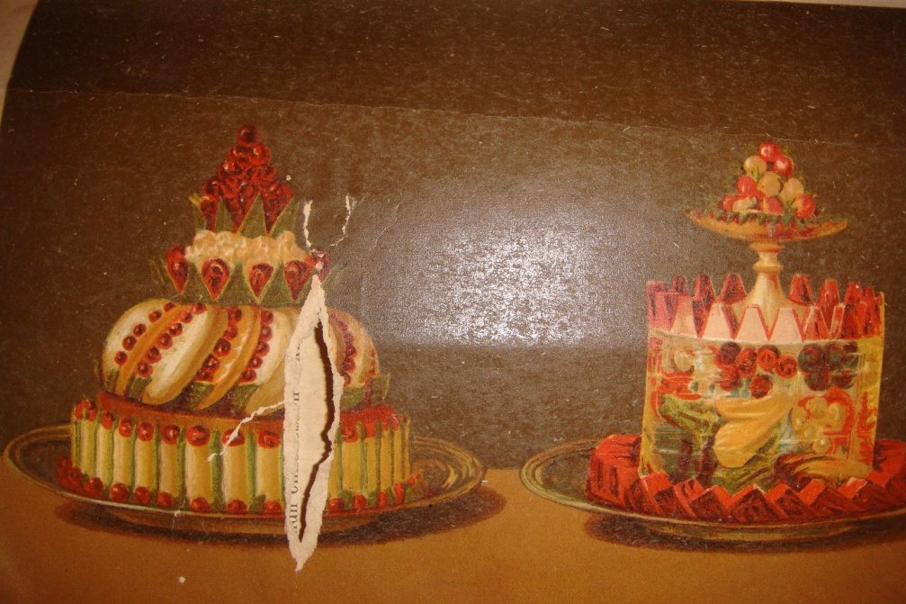
Компотъ яблочный, Маседуанъ изъ фруктъ

Slide 8
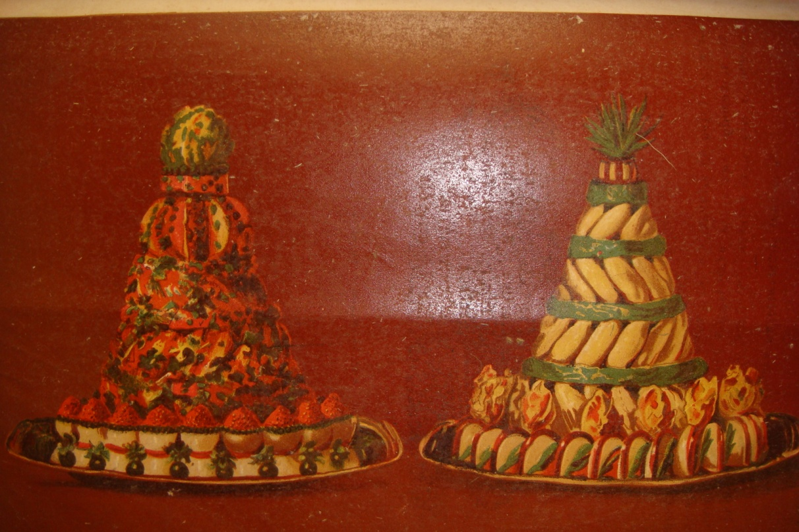
Салатъ изъ омаръ. Маiонезъ изъ рыбы

Slide 9
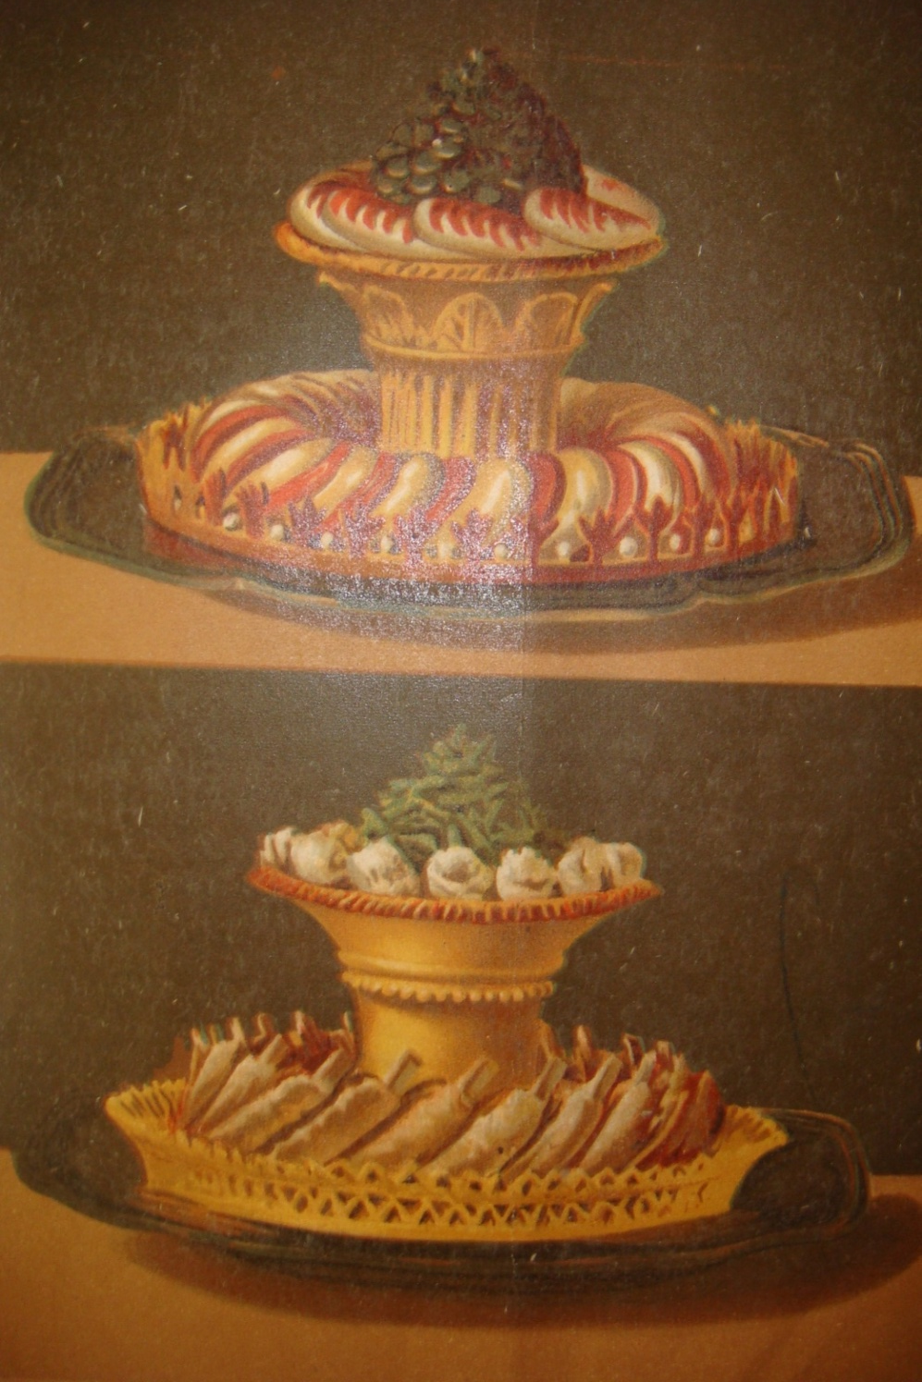
Маiонезъ изъ птицъ
Котлеты отбивныя

Slide 10
Спасибо за внимание!

